Slide 1
西方经济思想史
周世愚
（中央财经大学）

Slide 2
1. 期中考试（《道德情操论》的论述题），总成绩40%
2. 期末考试（随堂、开卷），期末成绩60%。
3.参考教材
马涛编著：《经济思想史教程》
姚开建主编：经济学说史（第4版）
4. 课程框架

Slide 3
第一讲 重商主义
代表人物
早期重商主义 蒙克利钦《献给国王和王后的政治经济学》
斯克福德《英吉利王国公共福利对话集》
晚期重商主义 托马斯·孟《英国得自对外贸易的财富》
重商主义以流通过程为研究中心。

Slide 4
重商主义的基本观点
社会财富： 金、银是最好的货币 一切经济活动的目的都是获得金银。
财富来源：商业活动是获得财富的唯一途径，对外贸易带来真正的利润。
国家角色：采取有利措施保护本国的工业和商业。
人口政策：增加人口，鼓励外国人口流入。

Slide 5
早期重商主义和晚期重商主义的区别
是否禁止货币外流
制成品和原料进口的态度
对生产的态度
对贸易逆差的看法

Slide 6
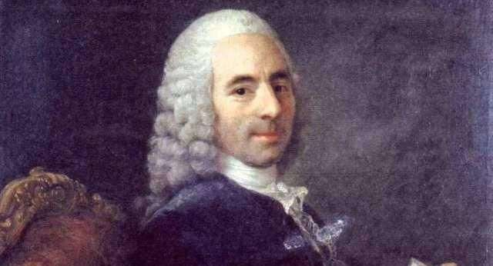
第二讲 重农主义
代表人物 魁奈（法国重农主义的领袖）

Slide 7
纯产品理论
农业中每年生产出来的农产品扣除了生产过程中消耗的生产资料和农业生产者的
生活资料后剩余的农产品。
“劳动者生产的剩余产品”
耕种100亩土地的农业生产者，每年生产粮食1万斤，而它们耕种过程中有0.2万斤用
于种子，0.4万斤用于生活，那么纯产品是多少？
纯产品就是财富增长的数据。

Slide 8
纯产品理论 → 生产过程
只有农业生产才能创造纯产品。
土地是财富的唯一源泉，只有农业能够增加财富。
工业生产不生产纯产品。
农业生产中有自然的参与，自然协助劳动进行新物质的创造.
其他部门没有自然的参与，不会有新物质的创造。
自然界是纯产品的源泉，劳动是纯产品的创造者。
生产部门（农业部门）和非生产部门（其他部门）

Slide 9
经济政策
自由放任
取消一切行政性约束
反对在外国产品进口时征收关税
国家对工业的课税应该免除
大农业经营 《谷物论》
实行单一租税 简化税制

Slide 10
代表人物 杜尔哥 《关于财富的形成和分配的考察》
自由竞争原则适用于资本家和劳动者
工资是工人必要的生活资料
工人出卖劳动价格的高低不完全由个人决定
工人人手过多，资本家处于有利竞争地位
工资趋向工人必要的生活资料

